Slide 1

Основы JS
Лекция 30
Конструктор, оператор "new"

Slide 2
Обычный синтаксис {...} позволяет создать только один объект. Но зачастую нам нужно создать множество похожих, однотипных объектов, таких как пользователи, элементы меню и так далее.
Это можно сделать при помощи функции-конструктора и оператора "new".

Slide 3
Функции-конструкторы
Функции-конструкторы технически являются обычными функциями. Но есть два соглашения:
Имя функции-конструктора должно начинаться с большой буквы.
Функция-конструктор должна выполняться только с помощью оператора "new".

Slide 4
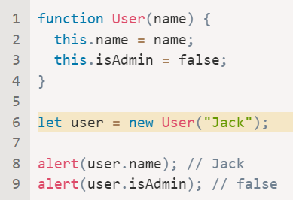
Когда функция вызывается как new User(...), происходит следующее:
Создаётся новый пустой объект, и он присваивается this.
Выполняется тело функции. Обычно оно модифицирует this, добавляя туда новые свойства.
Возвращается значение this.

Slide 5
Теперь, если нам будет необходимо создать других пользователей, мы можем просто вызвать new User("Ann"), new User("Alice") и так далее. Данная конструкция гораздо удобнее и читабельнее, чем многократное создание литерала объекта.
Это и является основной целью конструкторов – реализовать код для многократного создания однотипных объектов.

Slide 6
Давайте ещё раз отметим – технически любая функция (кроме стрелочных функций, поскольку у них нет this) может использоваться в качестве конструктора. Его можно запустить с помощью new, и он выполнит выше указанный алгоритм. Подобные функции должны начинаться с заглавной буквы – это общепринятое соглашение, чтобы было ясно, что функция должна вызываться с помощью «new».

Slide 7
Создание методов в конструкторе
Использование конструкторов для создания объектов даёт большую гибкость. Функции-конструкторы могут иметь параметры, определяющие, как создавать объект и что в него записывать.
Конечно, мы можем добавить к this не только свойства, но и методы.

Slide 8
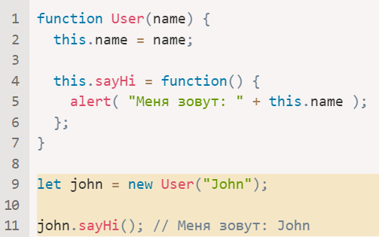
Например, new User(name) ниже создаёт объект с заданным name и методом sayHi:

Slide 9
Итого
Функции-конструкторы или просто конструкторы, являются обычными функциями, но существует общепринятое соглашение именовать их с заглавной буквы.
Функции-конструкторы следует вызывать только с помощью new. Такой вызов подразумевает создание пустого this в начале и возврат заполненного в конце.
Мы можем использовать конструкторы для создания множества похожих объектов.

Slide 10
https://github.com/schoolteacherMP/lecture_30_JS_Object_Constructor_operator_new/blob/main/README.md

